Slide 1

КГУ «Основная средняя школа села Акимовка
отдела образования по Астраханскому району
управления образования Акмолинской области»
Анализ работы предшкольного класса за первое полугодие
2025-2026 уч.год
Воспитатель : Гаврилова О.В.
2025-2026 уч. г.

Slide 2
Предшкольные классы осуществляют воспитательно-образовательную деятельность в соответствии с:
1) Стандартом;
2) Типовым планом
В педшкольном классе на 2025-2026 учебный год обучались 4 детей в возрасте 5-6 лет
из них 4 мальчика

Slide 3
Особенностью занятий с дошколниками является использование интерактивной формы обучения, предполагающей обратную связь с ребенком. Методика моей работы представляет собой набор "развивающих" игр, упражнений и других видов продуктивной деятельности, в процессе которой ребенок обучается на высоко позитивном эмоциональном уровне. Занятия по подготовке к школе провожу с использованием игровых, деятельностных образовательных технологий и направлены на развитие внимания, памяти, логики, мышления.
Дети учатся учиться - расширяют кругозор, учатся общаться, сотрудничать друг с другом, знакомятся с миром эмоций.

Slide 4
Очень серьезно и творчески я подхожу к каждому занятию, заранее подбираю наглядный, дидактический и прочий необходимый материал, без которого невозможно активизировать мышление детей и поддерживать их интерес и внимание на протяжении всего занятия. Наши занятия предусматривают использование поисковых вопросов, различных способов работы с наглядностью. Эффективна игровая форма работы, так как именно в игре развиваются творческие способности личности. Во все занятия включаю игры по развитию речи, занимательные упражнения, интерактивные физминутки и подвижные игры. Вводятся игровые ситуации, сказочные персонажи, сюрпризные моменты.

Slide 5
Занятия мною построены таким образом, что не весь материал объясняется учителем. Там где сложность материала невысока, ученики могут сами сделать необходимые выводы или найти способ решения.
Входная ипромежуточная диагностики показали, что наиболее распространенными проблемами детей являются:
•Коммуникативные умения (общение со сверстниками, умение договариваться, например, во время игры с правилами, узость словарного запаса);
•Умение слушать взрослого и выполнять его инструкции;
•Отсутствие мотивации к учению в школе и, в целом, к узнаванию нового;
•Неразвитость мелкой моторики.

Slide 6
Именно этим, очень важным аспектам развития ребенка и подготовки его к обучению в школе уделяется внимание на предшкольной подготовке, и именно по этим показателям промежуточная диагностика выявила позитивные изменения: расширился словарный запас, дети умеют составлять предложения, небольшие рассказы; появилось желание идти в школу; через игры и эксперименты дети научились участвовать в коллективном разговоре, делать выводы, устанавливать связи в природе. Очень нравятся детям заниматься творчеством эти занятия прекрасно развивает мелкую моторику, что поможет в школе легко справляться с написанием букв.
.

Slide 7
Входной контроль сентябрь

Slide 8
Промежуточный контроль январь

Slide 9
•умеют делить слова на слоги –50% детей;
•умеют называть слова с заданным звуком – 50% детей;
•умеют проводить звуковой анализ слова – 50% детей;
•различают гласные и согласные – 75% детей;
•различают твёрдые и мягкие звуки – 50% детей;
•имеют дефекты речи – 75% детей 3 детей).
•Умеют составлять описательный рассказ о предмете 75%;
•Умеют составлять описательный рассказ о животном 75%;
•Умеют составлять сюжетный рассказ по серии картинок 75%;
•Умеют придумывать рассказ на самостоятельно выбранную тему 75%;•
•Умеют считать до 10 без опора на счётный материал – 75%;
•Умеют считать в обратном порядке – 50%;
•Соотносят счёт предметов без названия итогового числа – 75%;
•Соотносят счёт предметов с названием итогового числа –75%;
•Умеют сравнивать группу предметов путём пересчёта – 100%;
•Знают цифры, не путают – 75%;
•Соотносят цифру и число – 75%;
•Пишут цифры под диктовку, без ошибок – 75%;
•Знают место число в ряду –75%;
•Считают до 20 и дальше – 507%;
•Устный счёт в пределах 10, ±1; ±2 – 50%;
•Умеют решать задачи – 50%;.

Slide 10
Перспективный план взаимодействия и сотрудничества с родителями предшкольного класса на 2025-2026 учебный год.

Slide 12
В работе с родителями учитываю социальное положение, историю семьи, культурные особенности и традиции, характер и особенности ребенка.
Цель вовлечения родителей в воспитательно-образовательный процесс
Задачи: повышение педагогической культуры родителей; установление партнерских отношений с семьей; объединение усилий семьи и школы;
в работе с родителями применяю разный формат работы:- родительские собрания в виде тренингов, семинаров, «дней добрых дел»; индивидуальные и групповые консультации; просмотр видеозаписей детской деятельности

Slide 13
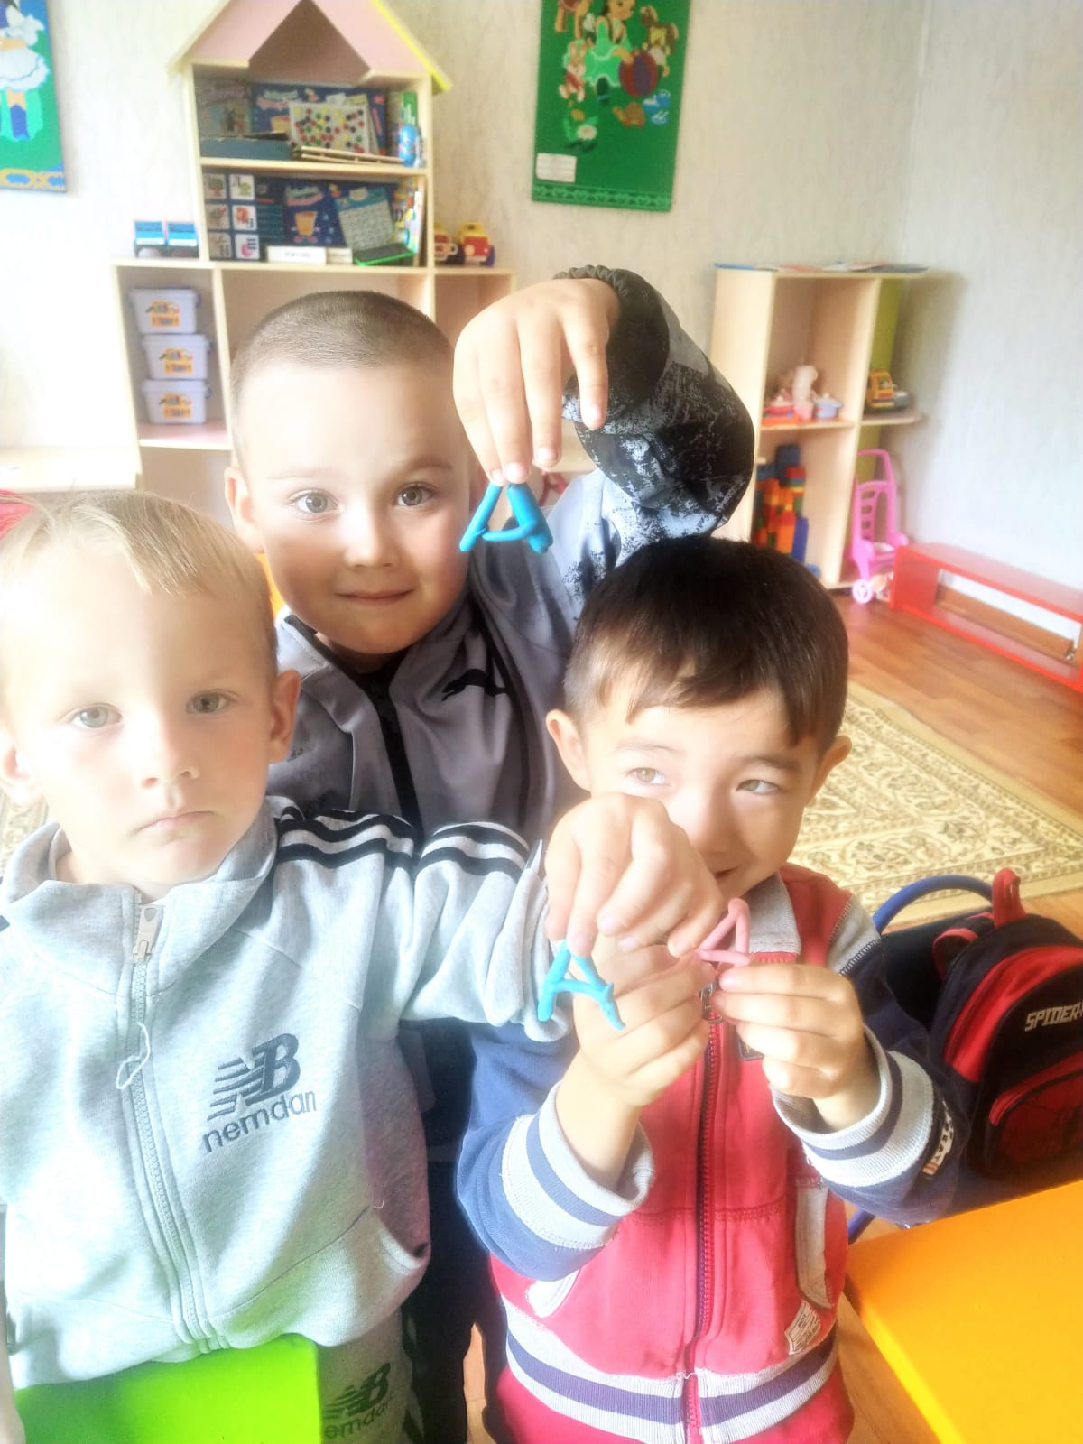
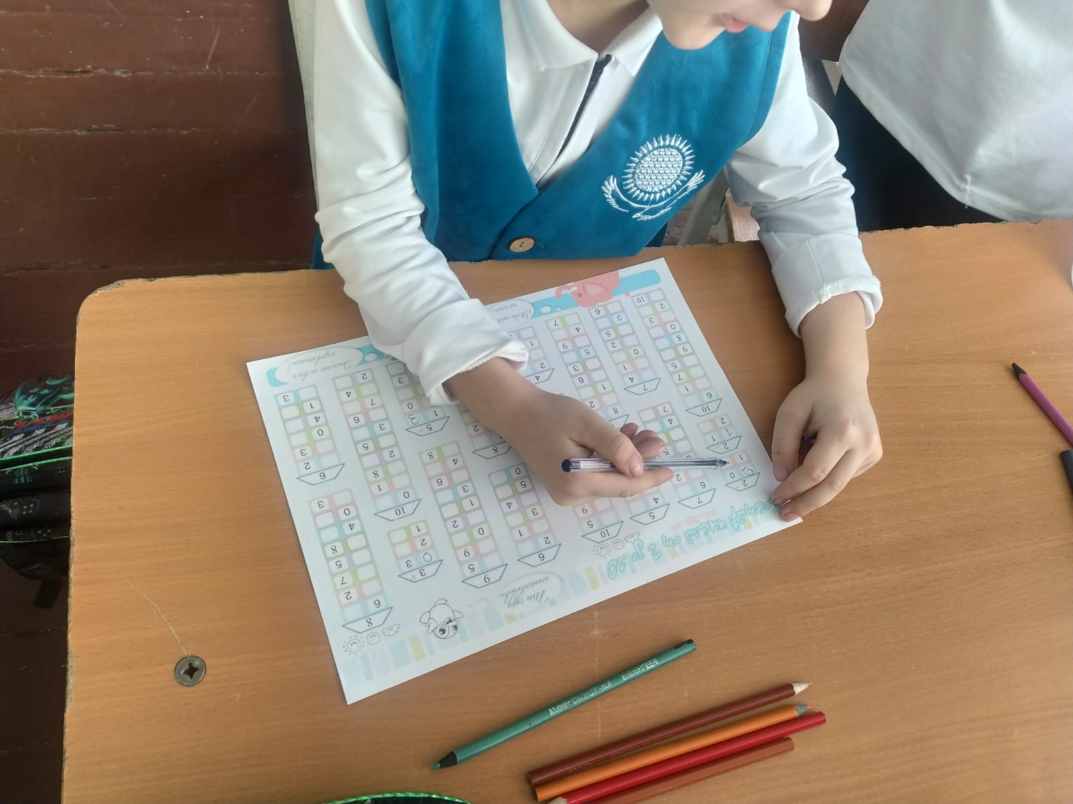
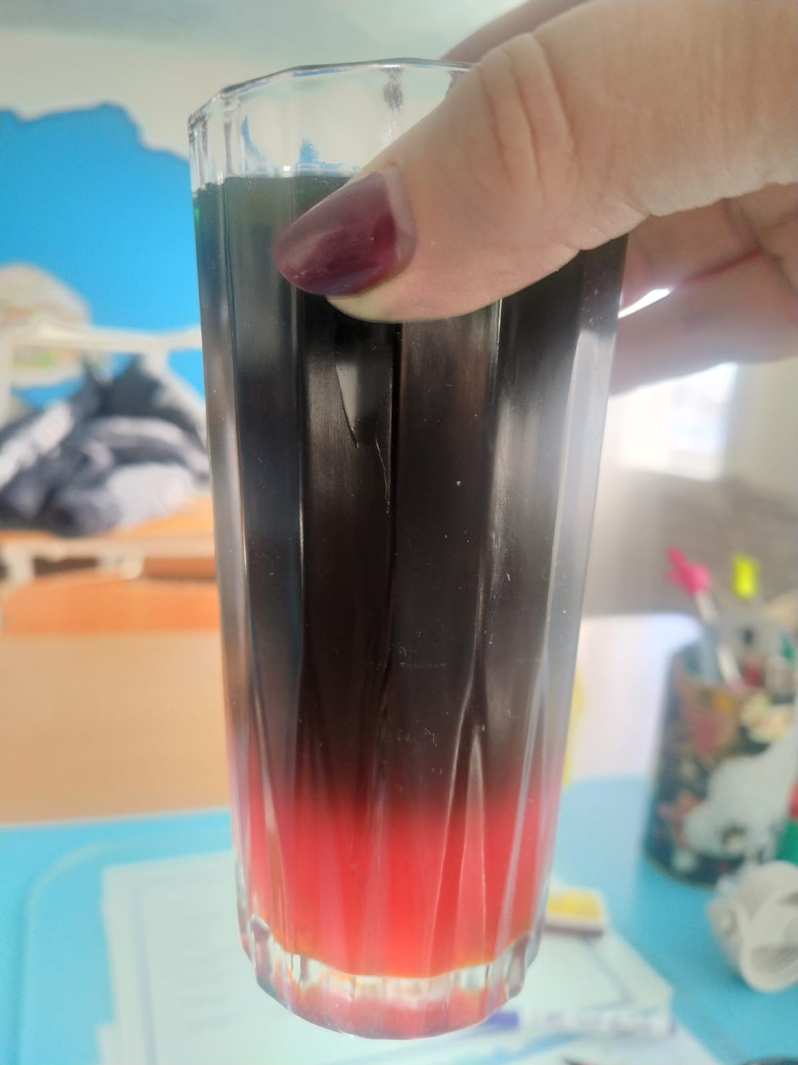
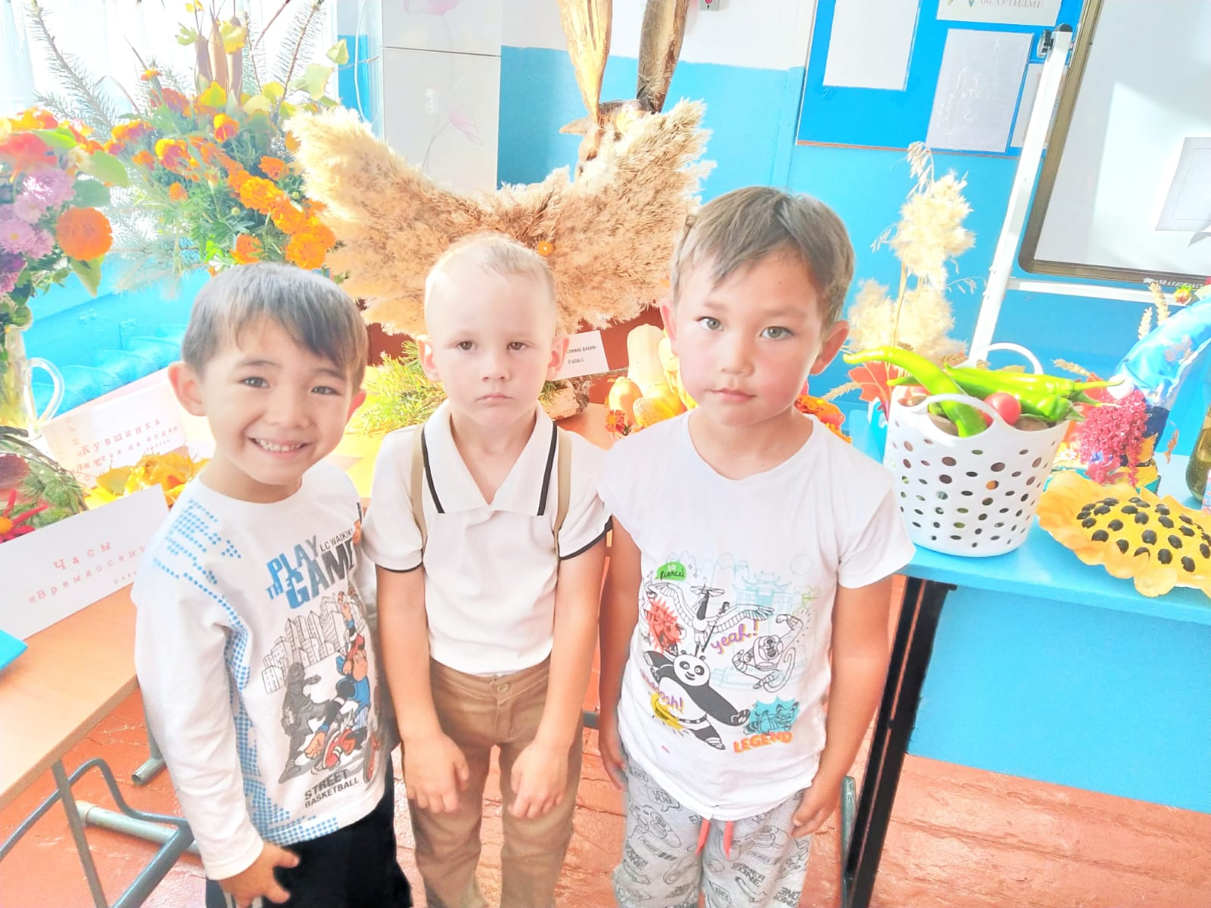
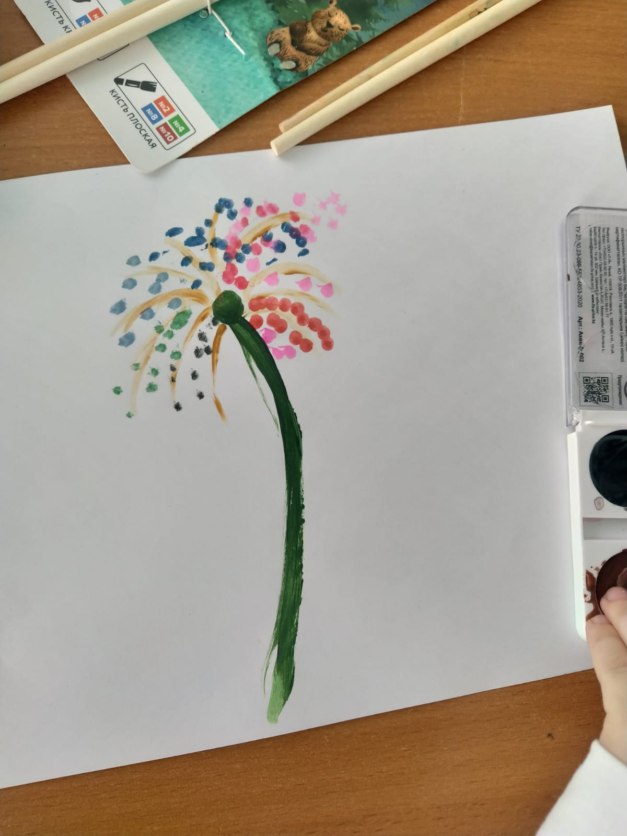
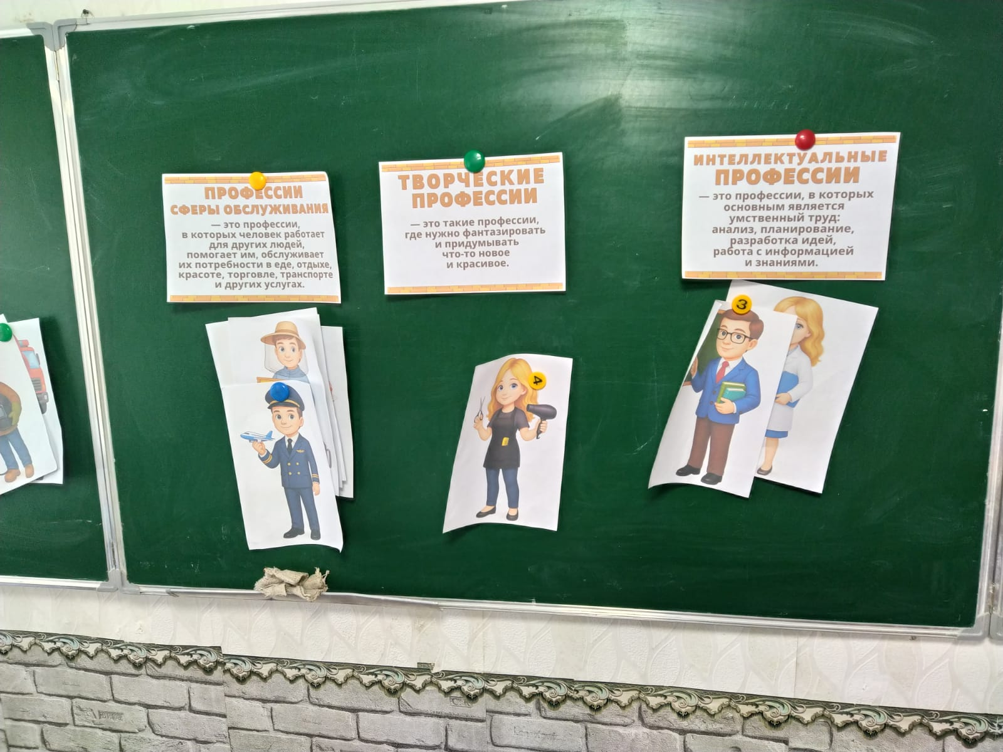
Галерея

Slide 14
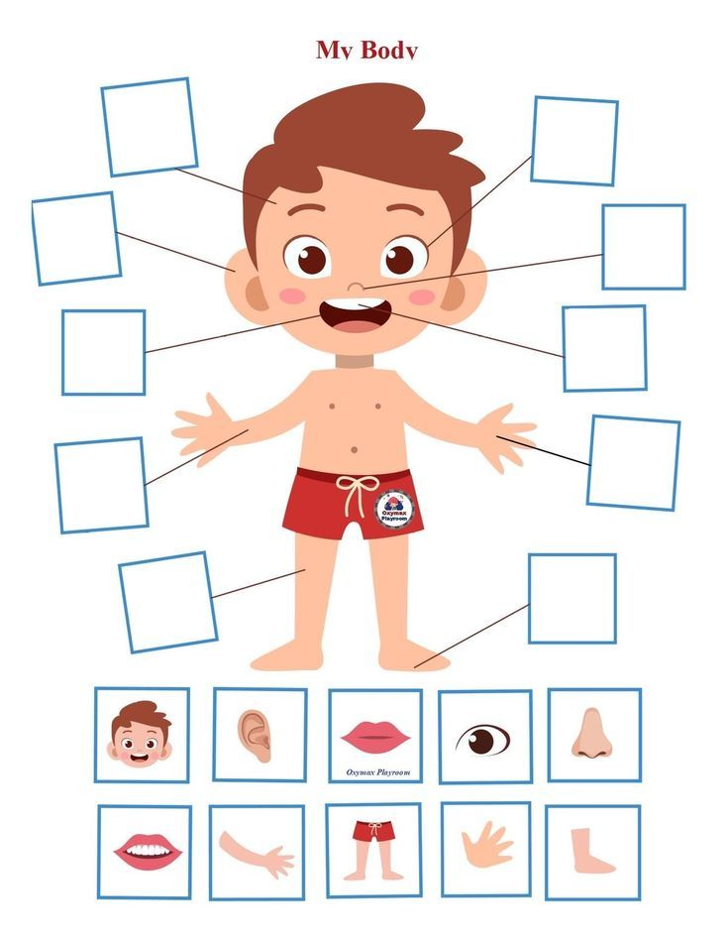

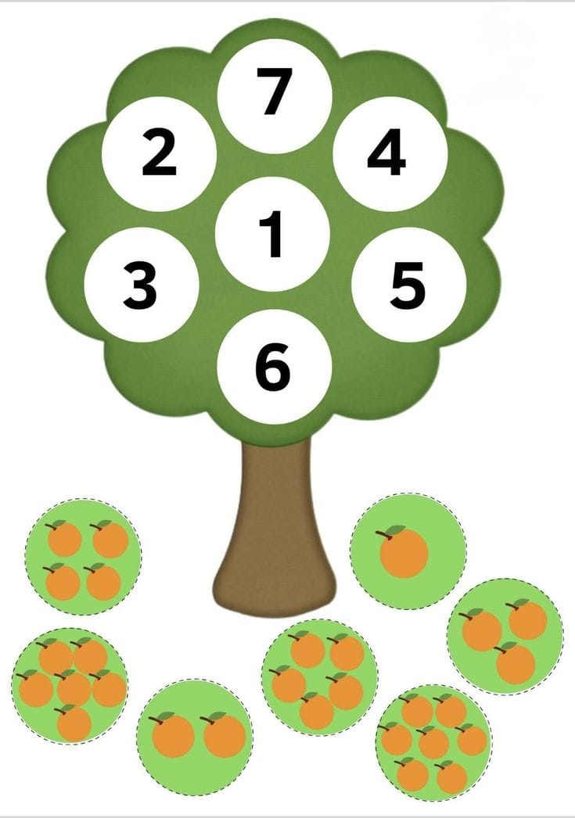

ИГРЫ СО ЗВУКАМИ
«Хлопни, если услышишь в слове звук [А] или любой другой звук»
Цель. Учить ребенка выделять заданный звук из слова.
Ход
Взрослый. Я назову цепочку слов. Если ты услышишь в слове звук [А], хлопни в ладоши, вот так (взрослый хлопает один раз). Слушай и будь внимательным.
Рекомендации. Произносите слова медленно, выделяя звук [А] голосом (аааист). По окончании игры уточните, почему ребенок не хлопал, когда произносились слова, где нет звука [А].
[А] Аист, роза, мак, лак, рак, бак, астра, автобус, адрес, арбуз, Айболит, Алёнка, апельсин, Аня. .арфа, акула, утка, книга, барабан, лестница.

Slide 15
Итог
Знания и навыки, полученные детьми в ходе образовательной деятельности, необходимо систематически закреплять и продолжать применять в разнообразных видах детской деятельности. Особое внимание следует уделить использованию многообразных традиционных и нетрадиционных методов работы, позволяющих развивать соответствующие знания, умения, навыки.
Таким образом, образовательная деятельность в предшкольной группе реализуется на достаточном уровне. Очевиден положительный результат проделанной работы.

